Slide 1
无缝大地图之-场景构建

Slide 2
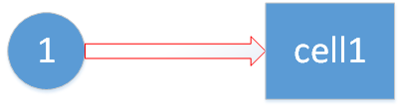
初始场景
场景服务器管理器启动后上会创建一个全局的space,初始为100*100的正方形,同时新建一个相同大小的cell, 同时新建一棵包含根结点的bspTree

Slide 3
初始场景
当场景服务器连上场景服务器管理器后，全局space获取还没有分配给场景服务器的cell，通知场景服务器去创建cell场景

Slide 4
场景拆分
Cell上有定时器实时检测拆分条件，达到条件做相应操作
为了防止极端情况下无限拆分，拆分之后有拆分保护期，一段时间内不让再拆
拆分条件：
1. Cell上的人数超过一定范围
2. Cell区域大小大于100(可配)
3. 不在拆分保护期

Slide 5
场景拆分
拆分流程：
首先确定是水平切割还是垂直切割，通过长和宽的长度来确定。
拆分后会新建二叉树两个儿子结点
新建一个cell分配给左儿子,大小是父亲结点的1/n
把父亲的cell分配给右儿子，大小是(n-1)/n
把左儿子cell扔给比较空闲的场景服务器

Slide 6
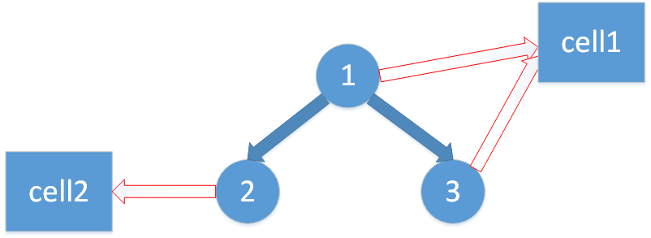
拆分一次后的场景
100*10， 100*90的两个长方形

Slide 7
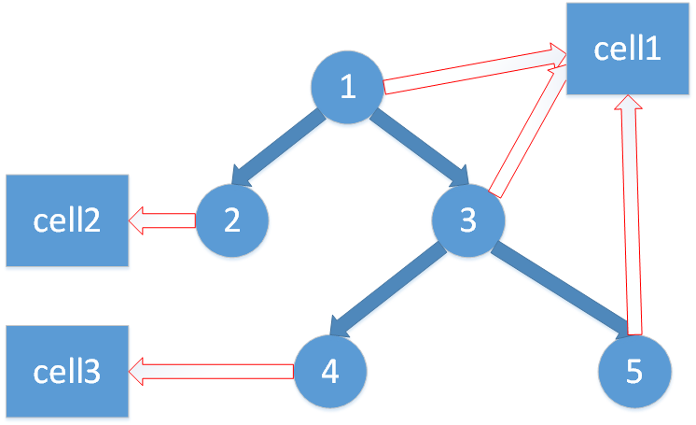
切割二次后的场景
100*10, 90*90, 10*90的3个长方形

Slide 8

切割n次后的效果图截图

Slide 9
场景边界移动
二叉树中处于叶子结点的cell(其实所有的cell都对应叶子结点)，会定时作边界移动的动作，使左儿子结点慢慢放大，右儿子结点慢慢缩小，从而达到场景上的entity数据慢慢迁移、平滑迁移的效果
移动条件：
兄弟俩都为叶子结点
左儿子移动后的大小不超过右儿子

Slide 10
场景里实体迁移
每个场景服务器上会有一份所有cell的简单信息，主要是cellID, cell边界，cell所在srvID等信息，这份数据在发生变化时会立马同步到场景服务器。
当cell被切割时，被切割部分的实体发现它不在它原先的cell边界内就发生迁移

Slide 11

带cell边界移动的切割n次后的效果图

Slide 12
场景合并
Cell上有定时器实时检测拆分条件，达到条件做相应操作
合并条件：
Cell区域小于100(可配)
人数小于指定人数(可配)
待合并的2个结点必须是叶子结点
删除待合并的两个儿子结点，修改父亲结点的场景区域

Slide 13
场景合并前

Slide 14
场景合并后

Slide 15
更多细节看gitlab
http://192.168.39.64/tech/Server/Seamless

